Slide 1



CHÀO MỪNG CÁC EM
ĐẾN VỚI BÀI HỌC HÔM NAY!
MÔN KHTN 7

Slide 2
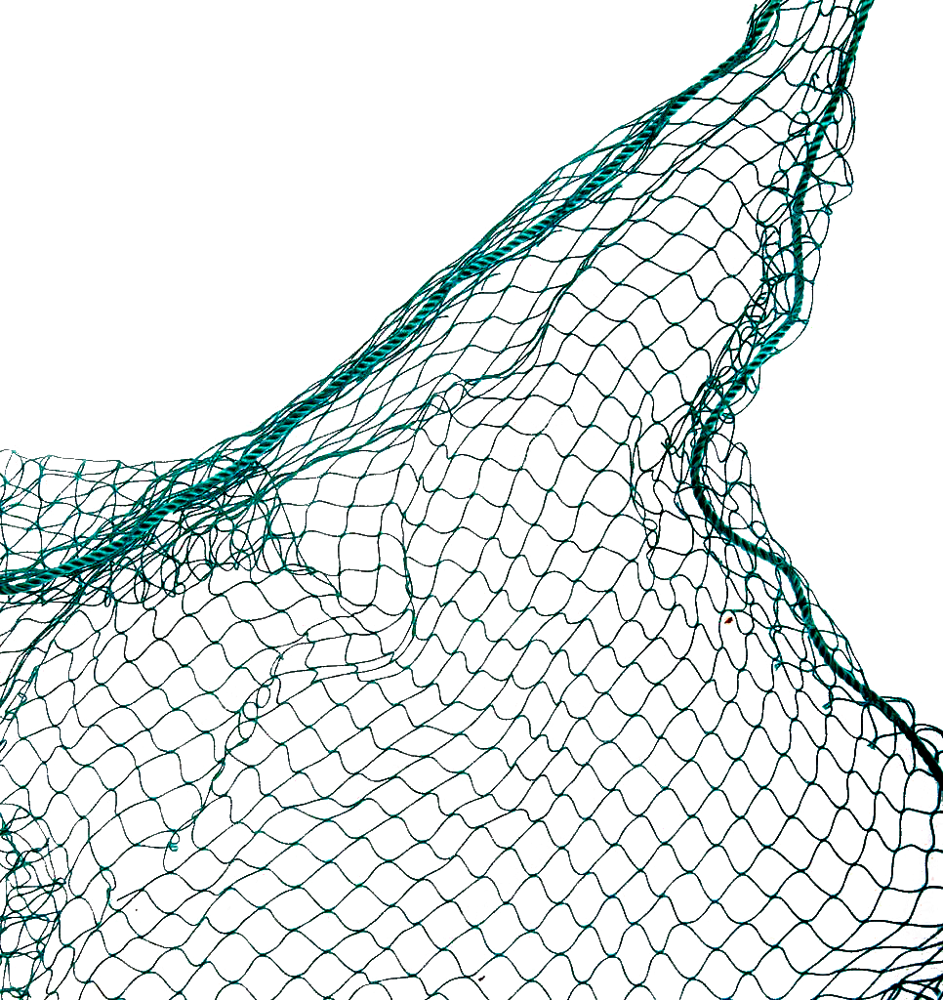



GIẢI CỨU
ĐẠI DƯƠNG

Slide 3







Bắt đầu!
Điền từ còn thiếu vào chỗ trống trong câu sau đây.
Ánh sáng phát ra từ nguồn sáng và truyền trong không gian thành những …
A. Năng lượng
B. Tia sáng
C. Ánh sáng
D. Chùm sáng
HẾT GIỜ

Slide 4





HẾT GIỜ
Bắt đầu!
Người ta quy ước vẽ chùm sáng như thế nào?
A. bằng hai đoạn thẳng giới hạn chùm sáng
B. vẽ chùm sáng bằng hai mũi tên chỉ đường truyền của ánh sáng
C. bằng hai đoạn thẳng giới hạn chùm sáng, có mũi tên chỉ dường truyền của ánh sáng
D. bằng các đoạn thẳng có giới hạn

Slide 5
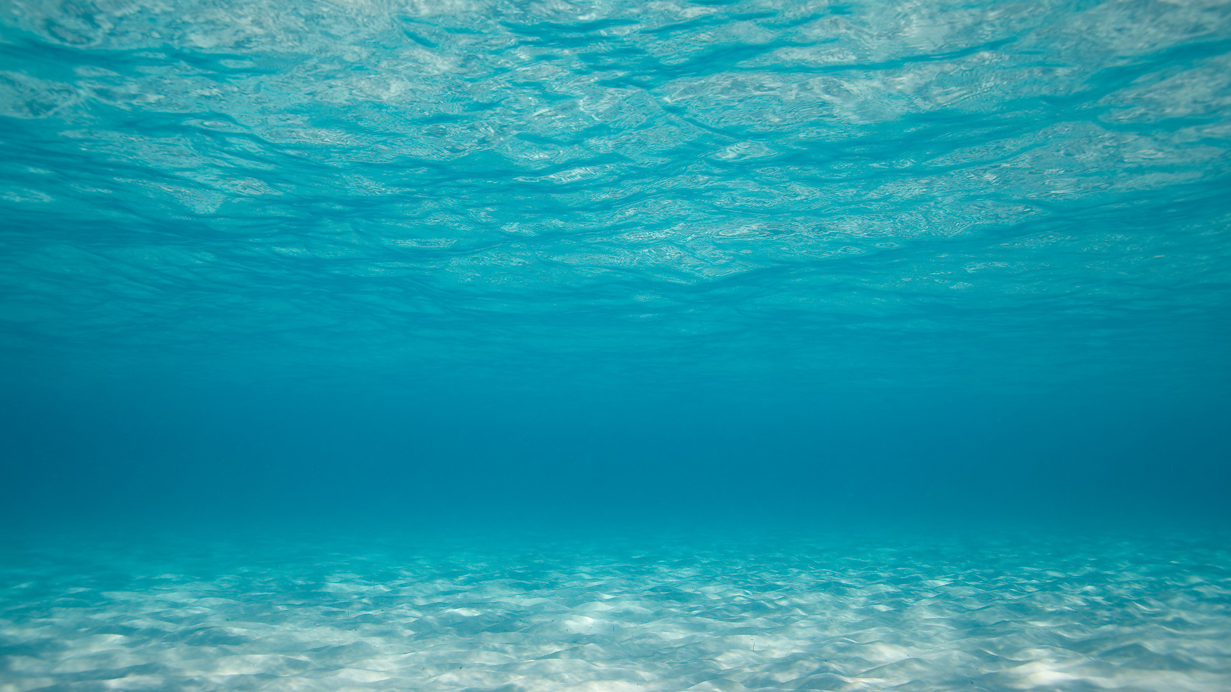


Bắt đầu!
HẾT GIỜ
Có mấy loại chùm sáng thường gặp. Đó là các chùm sáng nào?
A. Có hai loại chùm sáng: chùm sáng song song và chùm sáng giao nhau
B. Có ba loại chùm sáng: chùm sáng song song, chùm sáng hội tụ và chùm sáng phân kì.
C. Có hai loại chùm sáng: chùm sáng song song và chùm sáng phân kì.
D. Có ba loại chùm sáng: chùm sáng song song, chùm sáng hội tụ và chùm sáng giao nhau.

Slide 6


HẾT GIỜ
Bắt đầu!
Đối với nguồn sáng hẹp thì vùng phía sau vật cản sáng là
A. Vùng tối không hoàn toàn
B. Vùng sáng
C. Vùng tối
D. Vùng sáng hoàn toàn

Slide 7

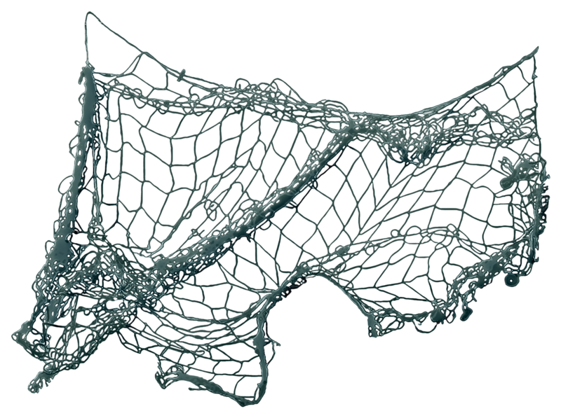


HẾT GIỜ
Điều kiện để xảy ra hiện tượng nhật thực là gì?
Bắt đầu!
A. Mặt Trời, Mặt Trăng, Trái Đất thẳng hàng và Mặt Trăng nằm giữa
B. Mặt Trời, Mặt Trăng, Trái Đất thẳng hàng và Trái Đất nằm giữa
C. Mặt Trời, Mặt Trăng, Trái Đất thẳng hàng và Mặt Trời nằm giữa
D. Mặt Trời, Mặt Trăng, Trái Đất thẳng hàng

Slide 8



Bắt đầu!
Vùng chỉ nhận được một phần ánh sáng truyền tới gọi là
A. Vùng tối hoàn toàn.
B. Vùng sáng
C. Vùng tối không hoàn toàn.
D. Vùng sáng hoàn toàn.
HẾT GIỜ

Slide 9

KHỞI ĐỘNG
Ban đêm, trong một phòng không có ánh đèn, em sẽ không thể nhìn rõ các vật trong phòng. Nếu có ánh sáng từ đèn ở ngoài đường hoặc ánh trăng lọt vào phòng, em sẽ có thể nhìn rõ các vật trong phòng.
Chúng ta có thể nhìn thấy các vật là do ánh sáng từ nguồn chiếu đến các đồ vật rồi hắt lại đến mắt ta. Hiện tượng ánh sáng bị hắt lại khi gặp bề mặt một vật gọi là sự phản xạ ánh sáng.
Ánh sáng sẽ phản xạ trên một bề mặt như thế nào?

Slide 10
CHỦ ĐỀ 6: ÁNH SÁNG
BÀI 13: SỰ PHẢN XẠ ÁNH SÁNG.

Slide 11
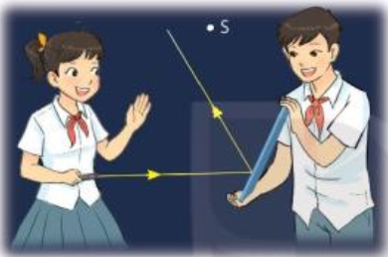
BÀI 13: SỰ PHẢN XẠ ÁNH SÁNG.
I. SỰ PHẢN XẠ ÁNH SÁNG LÊN BỀ MẶT CÁC VẬT
1. Các vật có bề mặt nhẵn bóng.
Khi chiếu một chùm sáng vào gương thì chùm sáng bị hắt trở lại theo hướng khác.
Hiện tượng đó gọi là phản xạ ánh sáng.

Slide 12
BÀI 13: SỰ PHẢN XẠ ÁNH SÁNG.
I. SỰ PHẢN XẠ ÁNH SÁNG LÊN BỀ MẶT CÁC VẬT
1. Các vật có bề mặt nhẵn bóng.
- Hiện tượng ánh sáng bị hắt trở lại môi trường cũ khi gặp một bề mặt nhẵn bóng gọi là hiện tượng phản xạ ánh sáng.

Slide 13
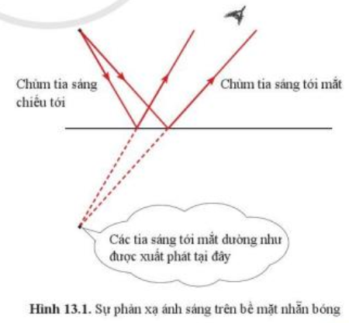
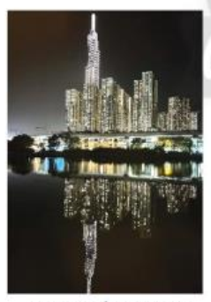
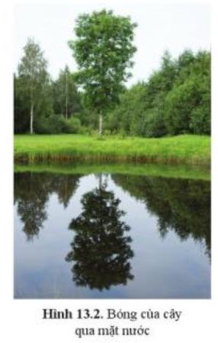
BÀI 13: SỰ PHẢN XẠ ÁNH SÁNG.
I. SỰ PHẢN XẠ ÁNH SÁNG LÊN BỀ MẶT CÁC VẬT
1. Các vật có bề mặt nhẵn bóng.
- Hiện tượng ánh sáng bị hắt trở lại môi trường cũ khi gặp một bề mặt nhẵn bóng gọi là hiện tượng phản xạ ánh sáng.
- Hiện tượng này còn xảy ra với các bề mặt nhẵn bóng khác.

Slide 14
BÀI 13: SỰ PHẢN XẠ ÁNH SÁNG.
- Các quy ước trong nghiên cứu hiện tượng phản xạ ánh sáng:
+ Gương phẳng (G): được biểu diễn bằng 1 đoạn thẳng, phần gạch chéo là mặt sau của gương.
N
+ Tia tới (SI): tia sáng chiếu tới mặt gương.
R
S
+ Tia phản xạ (IR): tia sáng phản xạ từ mặt gương.
+ Điểm tới (I): giao điểm tia sáng tới và gương.
i
i’
+ Pháp tuyến (NI) : là đường thẳng vuông góc với mặt gương tại điểm tới
I
+ Mặt phẳng tới: là mặt phẳng chứa tia tới và pháp tuyến của gương tại điểm tới
+ Góc tới (i): là góc hợp bởi tia tới và pháp tuyến của gương tại điểm tới
+ Góc phản xạ (i’): là góc hợp bởi pháp tuyến của gương tại điểm tới và tia p.xạ

Slide 15
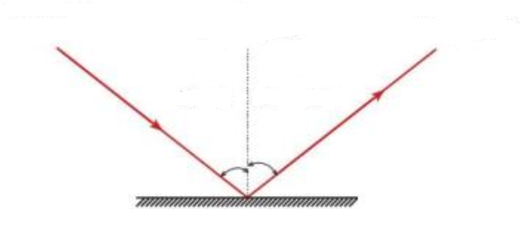
Hãy xác định: Gương phẳng, tia tới, tia phản xạ, điểm tới, pháp tuyến, mặt phẳng tới, góc tới, góc phản xạ trong hình vẽ sau
Tia phản xạ
Mặt phẳng tới
Góc phản xạ
Gương phẳng
Pháp tuyến
Điểm tới
Góc tới
Tia tới

Slide 16
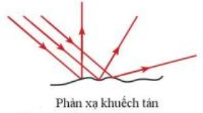
BÀI 13: SỰ PHẢN XẠ ÁNH SÁNG.
I. SỰ PHẢN XẠ ÁNH SÁNG LÊN BỀ MẶT CÁC VẬT
2. Các vật có bề mặt không nhẵn bóng.
- Khi có chùm sáng song song chiếu tới bề mặt các vật không nhẵn bóng, các tia phản xạ bị phân tán theo nhiều hướng khác nhau, gọi là phản xạ khuếch tán.
- Phản xạ khuếch tán thường không tạo ra hình ảnh của vật.

Slide 17
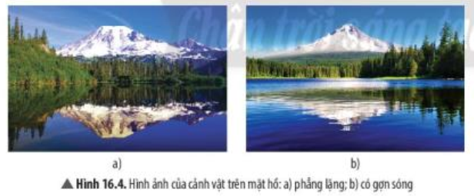
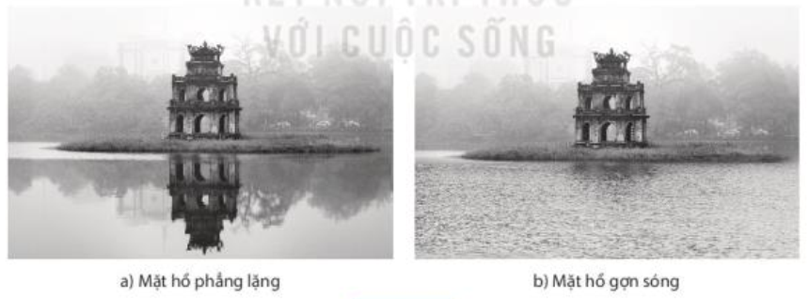
BÀI 13: SỰ PHẢN XẠ ÁNH SÁNG.

Slide 18
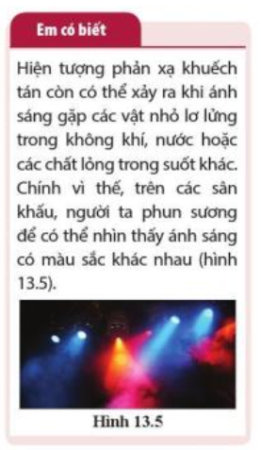
BÀI 13: SỰ PHẢN XẠ ÁNH SÁNG.

Slide 19
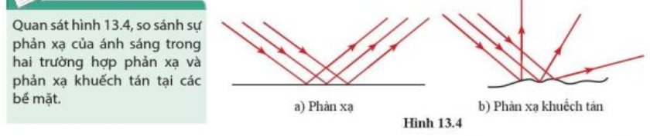
BÀI 13: SỰ PHẢN XẠ ÁNH SÁNG.
a. Phản xạ cho các tia phản xạ song song với nhau.
b. Phản xạ khuếch tán cho các tia phản xạ không song song nhau mà chúng bị phản xạ theo các hướng khác nhau.

Slide 20
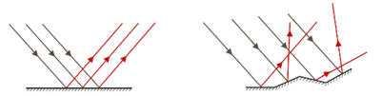

Slide 21
Một học sinh cho rằng: “Trong hiện tượng phản xạ khuếch tán, sở dĩ ta không nhìn thấy ảnh của vật là do hiện tượng này không tuân theo đúng định luật phản xạ ánh sáng”. Theo em, nhận định đó đúng hay sai?
Nhận định đó là sai vì:
Trong hiện tượng phản xạ khuếch tán, sở dĩ ta không nhìn thấy ảnh của vật vì ánh sáng chiếu tới bề mặt không bằng phẳng khiến các tia sáng phản xạ lại theo nhiều chiều, hướng khác nhau mà mắt ta không thể thu nhận hết được.
=> Ảnh của vật không rõ nét.

Slide 22



Hãy quan sát TN và cho biết: phải để đèn pin theo hướng nào để vết sáng đến đúng một điểm A cho trước trên tường?
 A

Slide 23
BÀI 13: SỰ PHẢN XẠ ÁNH SÁNG.
I. SỰ PHẢN XẠ ÁNH SÁNG LÊN BỀ MẶT CÁC VẬT
1. Các vật có bề mặt nhẵn bóng.
2. Các vật có bề mặt không nhẵn bóng.
- Khi có chùm sáng song song chiếu tới bề mặt các vật không nhẵn bóng, các tia phản xạ bị phân tán theo nhiều hướng khác nhau, gọi là phản xạ khuếch tán.
- Phản xạ khuếch tán thường không tạo ra hình ảnh của vật.
II. ĐỊNH LUẬT PHẢN XẠ ÁNH SÁNG

Slide 24
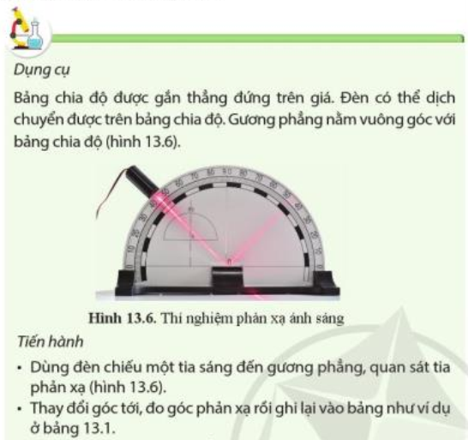
BÀI 13: SỰ PHẢN XẠ ÁNH SÁNG.
Tiến hành thí nghiệm sau:
Bảng 13.1
Góc tới | Góc phản xạ
0⁰
10⁰
40⁰
60⁰
75⁰
0⁰
10⁰
40⁰
60⁰
75⁰
☞ Góc tới và góc phản xạ bằng nhau hay khác nhau?
☞ Tia phản xạ có xuất hiện trên mặt phẳng tới không?

Slide 25
Câu hỏi
1. Em hãy quan sát hiện tượng xảy ra trong thí nghiệm và cho biết tia phản xạ nằm trong mặt phẳng nào?
2. Nhận xét mối quan hệ giữa góc tới và góc phản xạ?
Định luật phản xạ ánh sáng:
* Tia phản xạ nằm trong mặt phẳng tới (mặt phẳng chứa tia tới và pháp tuyến của gương tại điểm tới.
* Góc phản xạ bằng góc tới.

Slide 26
BÀI 13: SỰ PHẢN XẠ ÁNH SÁNG.
I. SỰ PHẢN XẠ ÁNH SÁNG LÊN BỀ MẶT CÁC VẬT
1. Các vật có bề mặt nhẵn bóng.
2. Các vật có bề mặt không nhẵn bóng.
- Khi có chùm sáng song song chiếu tới bề mặt các vật không nhẵn bóng, các tia phản xạ bị phân tán theo nhiều hướng khác nhau, gọi là phản xạ khuếch tán.
- Phản xạ khuếch tán thường không tạo ra hình ảnh của vật.
II. ĐỊNH LUẬT PHẢN XẠ ÁNH SÁNG
- Tia phản xạ nằm trong mặt phẳng tới.
- Góc phản xạ bằng góc tới.

Slide 27
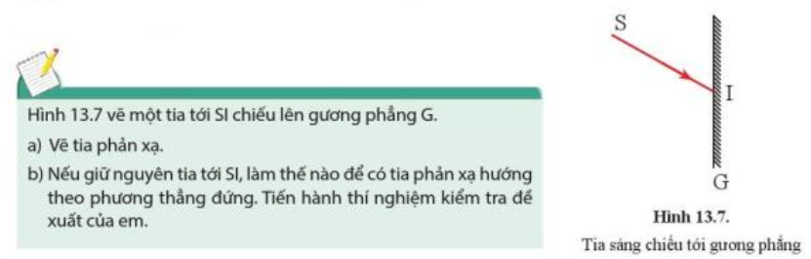
BÀI 13: SỰ PHẢN XẠ ÁNH SÁNG.
a. – Dựng pháp tuyến IN.
– Dựng tia phản xạ IR sao cho SIN= NIR.
b. Nếu giữ nguyên tia tới SI, để có tia phản xạ hướng theo phương thẳng đứng thì ta phải xoay gương.

Slide 28
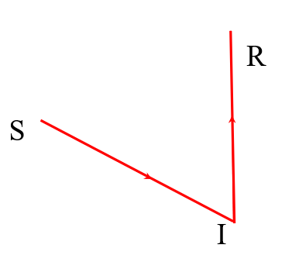
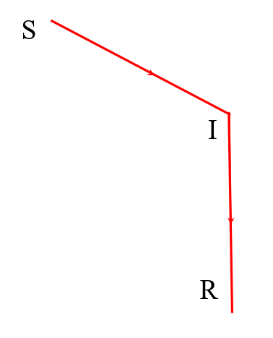
S
70
80
90
100
i
60
110
120
N
50
i’
130
40
140
30
I
20
150
160
10
170
0
R
180
M
Hình a
Hình b

Slide 29
Luyện tập
Chiếu tia sáng tới dưới góc tới 30º vào gương phẳng đặt thẳng đứng, vẽ hình biểu diễn tia sáng tới và tia sáng phản xạ.
- Chiếu tia sáng tới SI dưới góc tới 30º vào gương phẳng đặt thẳng đứng với I là điểm tới.
- Vẽ IN vuông góc với mặt phẳng gương tại điểm I, ta được pháp tuyến IN.
Ta có: SIN = 30º
- Vẽ tia phản xạ IR sao cho RIN = SIN=30º

Slide 30

BÀI 13: SỰ PHẢN XẠ ÁNH SÁNG.
III. ẢNH CỦA VẬT QUA GƯƠNG PHẲNG
Có những cách nào để đọc được dòng chữ dưới đây dễ dàng hơn?
+ Có thể đưa hàng chữ này trước một gương phẳng sẽ nhìn được ảnh của hàng chữ: ĐỊNH LUẬT PHẢN XẠ ÁNH SÁNG.
+ Có thể dùng tô đậm nét chữ trên sau đó nhìn vào mặt sau tờ giấy đó hoặc dùng một tờ giấy trắng khác đặt lên trên để mực in lên tờ giấy trắng đó.

Slide 31
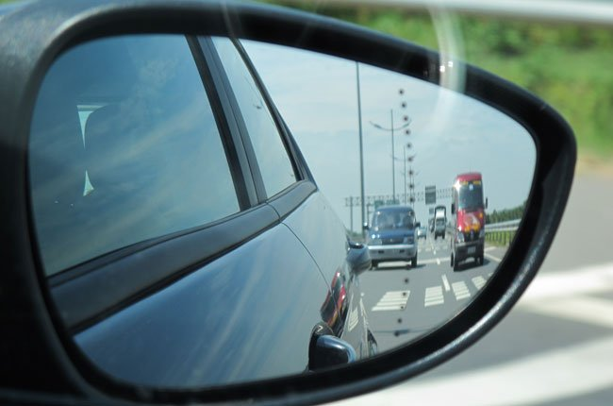
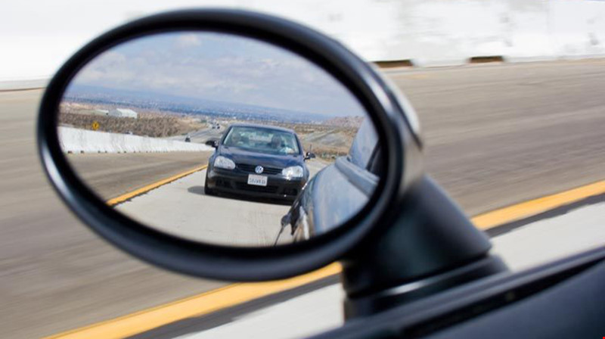

Slide 32
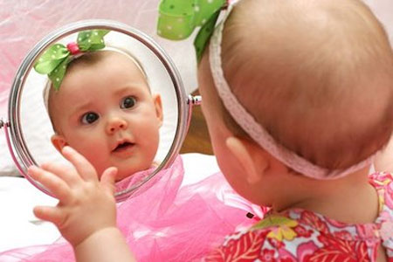
Hình của vật nhìn thấy trong gương phẳng được gọi là ảnh của vật qua gương
Ảnh ảo là ảnh mà chúng ta có thể quan sát được nhưng không thể xuất hiện trên một tờ giấy, tấm bìa, màn,...
Ảnh thật là ảnh mà chúng ta có thể quan sát trực tiếp trên màn, tấm bìa,...

Slide 33
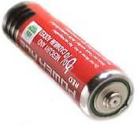
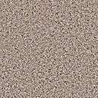
Thí nghiệm:

Slide 34
Học sinh trả lời các câu hỏi
Câu 1: Ảnh của nến có hứng được trên màn không ?
Câu 2: So sánh độ lớn của ảnh với độ lớn của vật?
Câu 3: So sánh khoảng cách từ một điểm của vật đến gương với khoảng cách từ ảnh của vật đến gương

Slide 35
Đưa tấm bìa làm màn chắn sau gương để kiểm tra dự đoán
không
+ Ảnh của vật tạo bởi gương phẳng ………… hứng được trên màn chắn, gọi là ảnh ảo.
Làm thế nào để biết được ảnh của vật tạo bởi gương phẳng có hứng được trên màn chắn không ?

Slide 36
Làm thế nào để biết được độ lớn của ảnh có bằng độ lớn của vật hay không ?
Thí nghiệm :

Slide 37
C2. Dùng viên pin thứ 2 đúng bằng viên pin thứ nhất đưa ra sau tấm kính để kiểm tra dự đoán độ lớn ảnh.
bằng
+Độ lớn của ảnh tạo bởi gương phẳng ……….. độ lớn của vật
Thay gương phẳng bằng 1 tấm kính trong suốt, có thể tạo ảnh như gương phẳng vừa có thể nhìn thấy các vật sau gương

Slide 38
BÀI 13: SỰ PHẢN XẠ ÁNH SÁNG.
I. SỰ PHẢN XẠ ÁNH SÁNG LÊN BỀ MẶT CÁC VẬT
II. ĐỊNH LUẬT PHẢN XẠ ÁNH SÁNG
III. ẢNH CỦA VẬT QUA GƯƠNG PHẲNG
- Ảnh của vật tạo bởi gương phẳng là ảnh ảo, không hứng được trên màn chắn.
- Ảnh của vật tạo bởi gương phẳng có độ lớn bằng vật, đối xứng với vật qua gương.

Slide 39
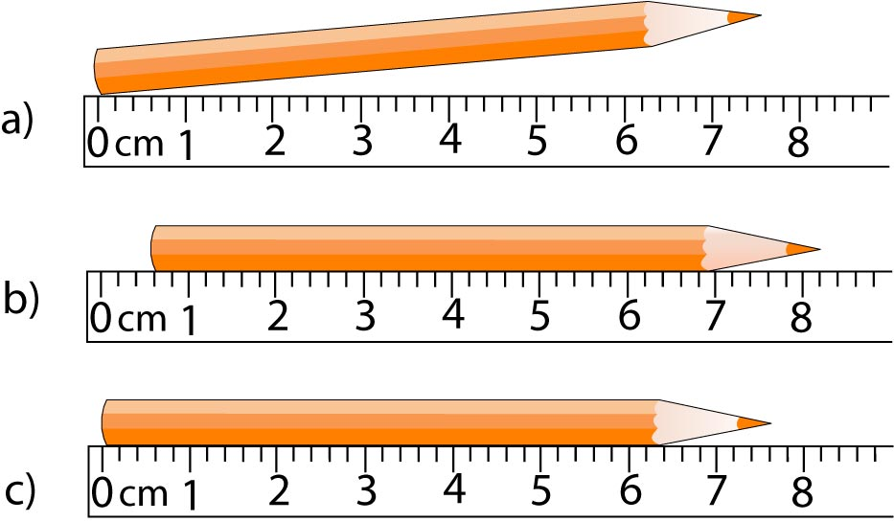
+ Làm thế nào để so sánh khoảng cách từ một điểm của vật đến gương và khoảng cách từ ảnh của điểm đó đến gương.
Thí nghiệm :
M
A/ 
A 
N

Slide 40
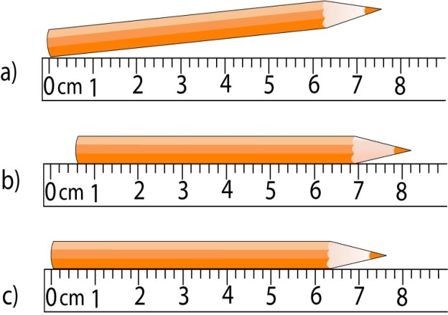
C3. Hãy tìm cách kiểm tra xem A A/ có vuông góc với MN không; A và A/ có cách đều MN không?
+ Khoảng cách từ một điểm của vật đến gương phẳng ……… khoảng cách từ ảnh của nó đến gương phẳng
bằng
M
A/ 
A 
N

Slide 41
BÀI 13: SỰ PHẢN XẠ ÁNH SÁNG.
I. SỰ PHẢN XẠ ÁNH SÁNG LÊN BỀ MẶT CÁC VẬT
II. ĐỊNH LUẬT PHẢN XẠ ÁNH SÁNG
III. ẢNH CỦA VẬT QUA GƯƠNG PHẲNG
- Ảnh của vật tạo bởi gương phẳng là ảnh ảo, không hứng được trên màn chắn.
- Ảnh của vật tạo bởi gương phẳng có độ lớn bằng vật, đối xứng với vật qua gương.
- Khoảng cách từ ảnh đến gương phẳng bằng khoảng cách từ vật đến gương phẳng

Slide 42
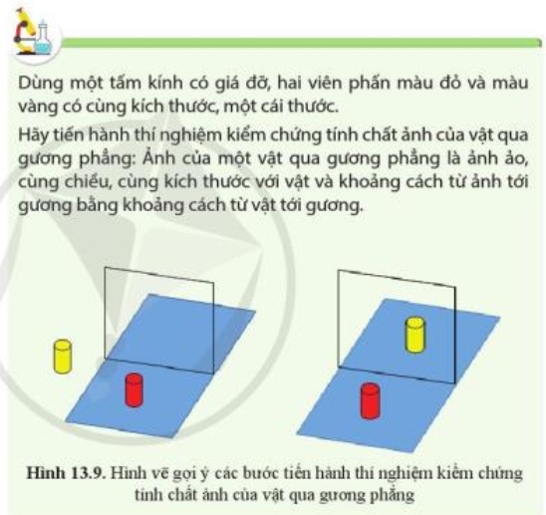
BÀI 13: SỰ PHẢN XẠ ÁNH SÁNG.
+ Đặt viên phấn màu đỏ trước tấm kính một khoảng cách 3cm và quan sát ảnh của viên phấn màu đỏ qua kính.
+ Đặt thêm viên phấn màu vàng phía sau tấm kính sao cho trùng với vị trí ảnh của viên phấn màu đỏ
=> Ta thấy khoảng cách từ ảnh đến gương bằng khoảng cách từ vật đến gương.
+ Dùng tấm bìa làm màn chắn đặt sau gương xem có hứng được ảnh hay không, nếu không hứng được thì đó là ảnh ảo.

Slide 43
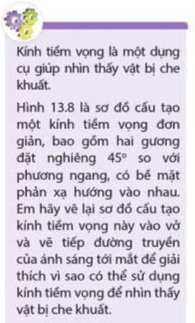
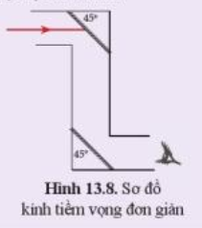
BÀI 13: SỰ PHẢN XẠ ÁNH SÁNG.
+ Từ đường truyền của tia sáng ta thấy, sau khi qua gương phẳng thứ 1 ảnh của vật phản xạ lần 1 cho ảnh 1. Ảnh này bằng vật và là ảnh ảo, ngược chiều với vật.
+ Ảnh ảo 1 qua gương phẳng 1 đến gương phẳng 2 lúc này trở thành vật đối với gương phẳng 2, qua gương phẳng 2 cho ảnh ảo 2, ảnh ảo 2 này ngược chiều so với ảnh ảo 1 nên cùng chiều với vật và lớn bằng vật.

Slide 44
BÀI 13: SỰ PHẢN XẠ ÁNH SÁNG.
I. SỰ PHẢN XẠ ÁNH SÁNG LÊN BỀ MẶT CÁC VẬT
II. ĐỊNH LUẬT PHẢN XẠ ÁNH SÁNG
III. ẢNH CỦA VẬT QUA GƯƠNG PHẲNG
- Ảnh của vật tạo bởi gương phẳng là ảnh ảo, không hứng được trên màn chắn.
- Ảnh của vật tạo bởi gương phẳng có độ lớn bằng vật, đối xứng với vật qua gương.
+ Khoảng cách từ ảnh đến gương phẳng bằng khoảng cách từ vật đến gương phẳng

Slide 45
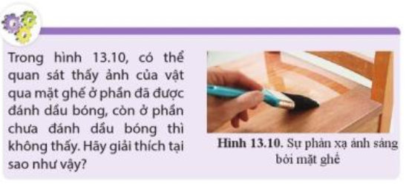
+ Vì ở phần đã được đánh dầu bóng có tác dụng giống như một gương phẳng, nên khi tia sáng đi qua phần đó có thể xảy ra hiện tượng phản xạ ánh sáng. Khi đó có thể nhìn thấy ảnh của vật qua phần đã được đánh dầu bóng.
+ Ở phần chưa được đánh dầu bóng, các tia sáng đến phần đó xảy ra hiện tượng phản xạ khuếch tán nên không thể tạo ảnh của vật.

Slide 46
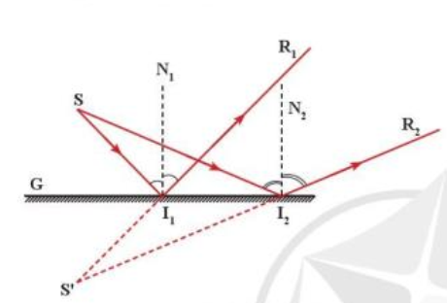
BÀI 13: SỰ PHẢN XẠ ÁNH SÁNG.
IV. DỰNG ẢNH MỘT VẬT QUA GƯƠNG PHẲNG
- Để dựng ảnh S’ của S tạo bởi gương phẳng, ta thực hiện như sau:
+ Từ điểm S vẽ 2 tia sáng SI₁ và SI₂ tới gương
+ Vẽ hai tia phản xạ I₁R₁ và I₂R₂ tuân theo định luật phản xạ ánh sáng.
+ Tìm giao điểm S’ của đường kéo dài các tia I₁R₁ và I₂R₂ nằm ở phía sau gương
- Các tia sáng từ điểm S tới gương cho tia phản xạ có đường kéo dài đi qua ảnh ảo S’.
- Ảnh của một vật sáng là tập hợp ảnh của tất cả các điểm trên vật

Slide 47
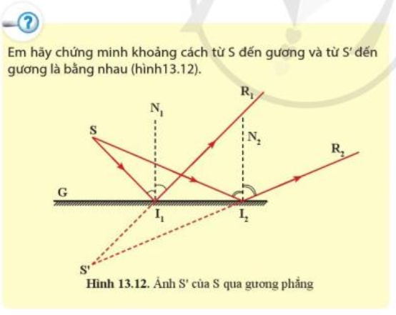
BÀI 13: SỰ PHẢN XẠ ÁNH SÁNG.

Slide 48
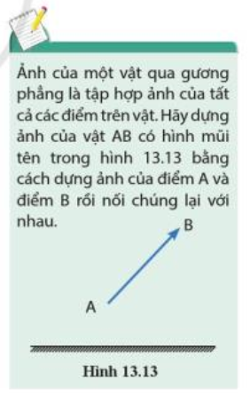
BÀI 13: SỰ PHẢN XẠ ÁNH SÁNG.

Slide 49
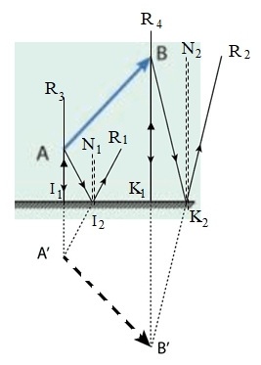
BÀI 13: SỰ PHẢN XẠ ÁNH SÁNG.
- Dựng ảnh A’ của A qua gương phẳng:
+ Từ điểm A vẽ hai tia sáng AI₁ và AI₂ tới gương phẳng
+ Vẽ hai tia phản xạ I₁R₃ và I₂R₁ tuân theo định luật phản xạ ánh sáng.
+ Kéo dài các tia I₁R₃, I₂R₁ ta được giao điểm A’ là ảnh của A.
- Dựng ảnh B’ của B qua gương phẳng:
+ Từ điểm B vẽ hai tia sáng BK₁ và BK₂ tới gương phẳng
+ Vẽ hai tia phản xạ K₁R₄ và K₂R₂ tuân theo định luật phản xạ ánh sáng.
+ Kéo dài các tia K₁R₄, K₂R₂ ta được giao điểm B’ là ảnh của B.
- Nối 2 điểm A’ và B’, ta được ảnh của vật AB.

Slide 50
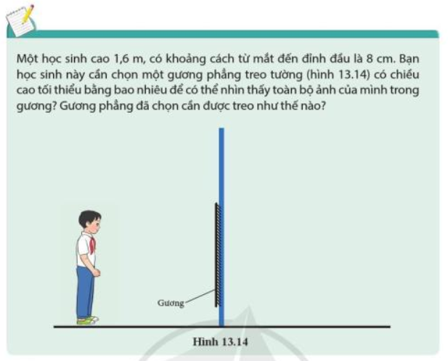
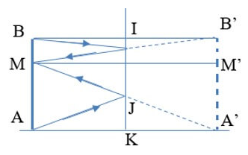
BÀI 13: SỰ PHẢN XẠ ÁNH SÁNG.
+ Gọi AB là chiều cao của bạn học sinh đó, M là điểm đặt mắt.
+ Khi đó A’B’ là ảnh của AB; M’ là ảnh của mắt (M).
+ Để mắt có thể nhìn thấy ảnh A’B’ qua gương thì từ AB phải có tia sáng truyền đến gương và cho tia phản xạ đến mắt. Khi đó nối M với B’; nối M với A’ cắt tường ở điểm I và J.
+ Vậy khi đó IJ là chiều cao tối thiểu của gương.
Sử dụng các tính chất trong hình học cho các hình chữ nhật AMM’A’ và MBB’M’.
Khi đó: IJ=A‘B’:2=AB: 2=0,8mIJ=A'B'2=AB2=0,8 m
hay JK=(AB−MB):2=(1,6−0,08):2=0,76m
Vậy chiều cao tối thiểu của gương là 0,8 m và treo cách mặt đất 0,76 m.

Slide 51
- Để nhìn thấy đỉnh đầu Đ của mình trong gương thì tia sáng từ đỉnh đầu của bạn HS này phải truyền tới mép trên (O1) của gương. Tia phản xạ khi đó phải truyền đến mắt (M) của bạn đó.
- Để nhìn thấy chân C của mình trong gương thì tia sáng từ chân của bạn HS này phải truyền tới mép dưới (O2) của gương. Tia phản xạ khi đó phải truyền đến mắt (M) của bạn đó.
- Chiều cao tối thiểu của gương phẳng:
O1O2 = ME + MF =
- Khoảng cách từ điểm mép dưới của gương tới mặt đất:
FC =
Vậy phải treo gương lên tường sao cho mép dưới của gương cách mặt đất 76cm.

Slide 52
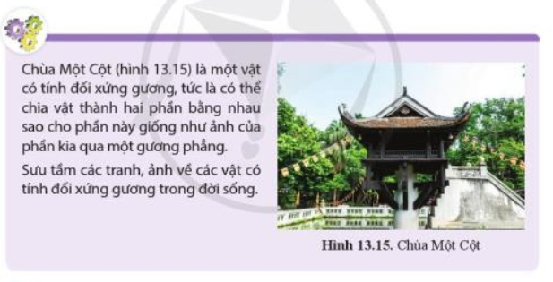
BÀI 13: SỰ PHẢN XẠ ÁNH SÁNG.

Slide 53
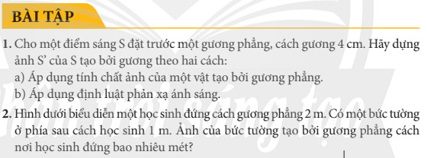
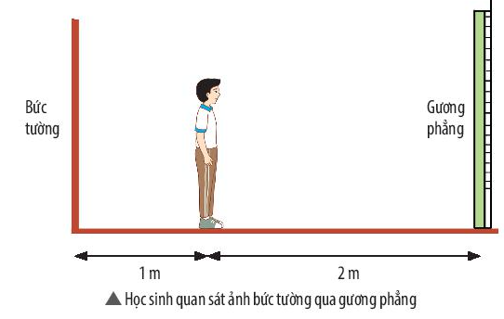

Slide 54
Bài 1a áp dụng tính chất ảnh tạo bởi gương phẳng:
.
S
.
S’

Slide 55
Bài 1b : Áp dụng định luật phản xạ ánh sáng:
.
S
N
N’
R
R’
I
K
.
S’

Slide 56
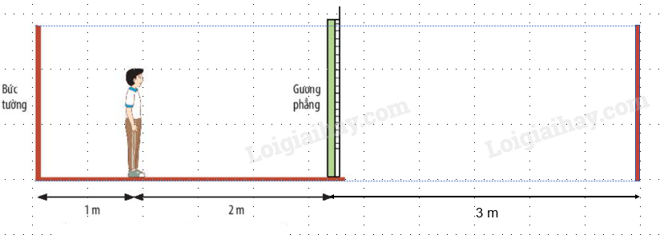
Bài 2 : Khoảng cách từ bức tường đến gương phẳng là:
1 + 2 = 3 (m)
=> Ảnh của bức tường sau gương là 3 m
=> Ảnh của bức tường tạo bởi gương cách nơi học sinh đứng là: 2 + 3 = 5 (m).

